Slide 1

聚焦“聊惠保”
调研汇报
市民代表 李晓雨
2024年12月25日

Slide 2

目录
CONTENTS
01.
现存问题
02.
意见建议

Slide 3

01
现存问题

Slide 4

（一）宣传力度亟待加强
前期宣传推广力度不够，群众对具体政策了解不到位。
企事业职工参保积极性较高，但社区居民尤其是农村群体参保意愿不高。

Slide 5



（一）宣传力度亟待加强
据调研，目前经开区基本医保参保人数126477人，但“聊惠保”参保人数仅有8348人，其中职工参保2762人、居民参保5586人，参保率仅为6.6%。
8348
2762
5586
“聊惠保”参保人数
职工参保人数
居民参保人数

Slide 6

（二）理赔门槛相对较高
目前，基层医院病患多为中轻病症，就医花费相对较少，基本医疗保险就能保障就医需要，达不到“聊惠保”的最低起付门槛（2024年为1.6万）。

Slide 7
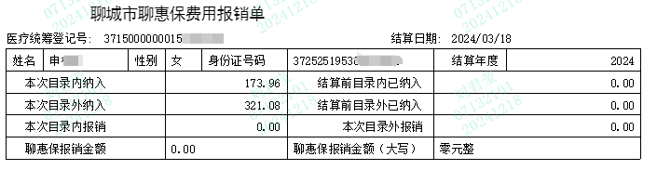
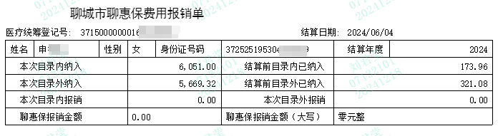
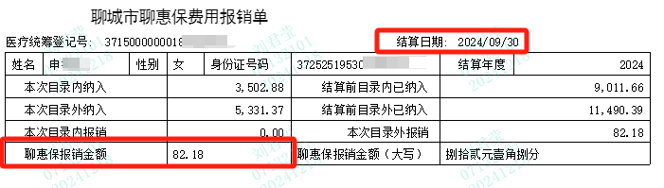
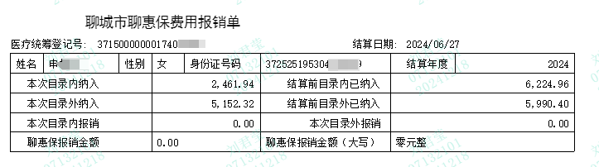
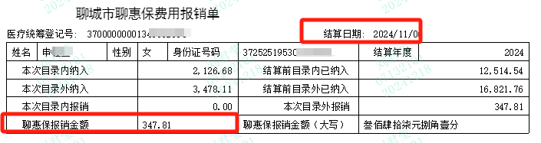
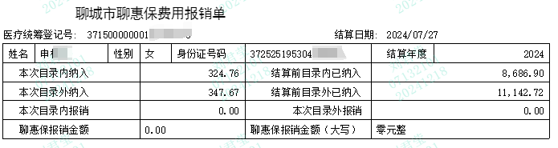
（二）理赔门槛相对较高
申某某今年先后住院6次
直至第5次住院才刚刚达到“聊惠保”的起付门槛

Slide 8
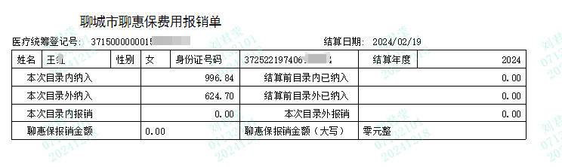
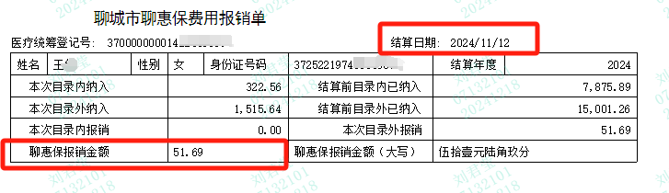
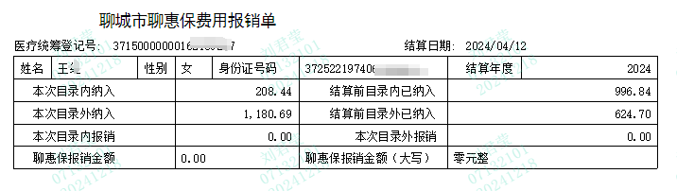
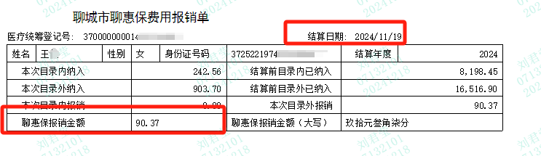
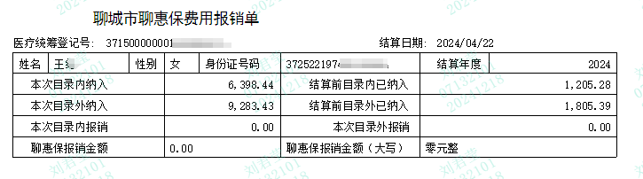
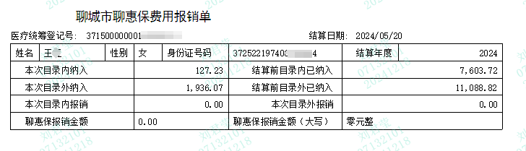
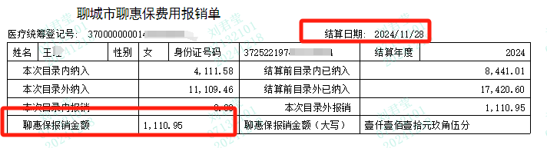
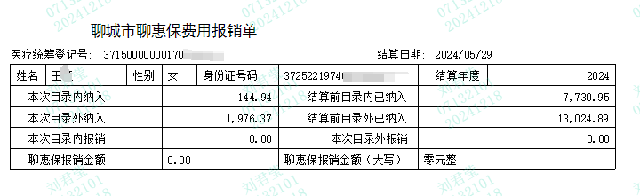
（二）理赔门槛相对较高
参保人王某今年共住院8次
第6次住院才达到起付门槛

Slide 9
（三）赔付比例相对较低
2025年“聊惠保”保障方案明确
责任一基本医疗保险范围内住院医疗费用的赔付比例为：12000元（含）-15000元部分，赔付比例仅为20%；15000（含）以上的赔付比例为40%；
责任二基本医疗保险范围外住院医疗费用的赔付比例为10%。

Slide 10
（三）赔付比例相对较低
2024年马某某因白血病总住院医疗费用花费662319.69元，医保统筹基金和大病报销274274.91元，剩余个人承担的医疗费用总额388044.78元。
2024年赔付比例计算
责任一赔付85683.78元，责任二赔付24894.01元
“聊惠保”总报销费用为110577.79元。
2025年赔付比例计算
责任一赔付43841.89元，责任二赔付25294.01元
“聊惠保”总报销费用仅为69135.9元。
同样就医费用情况下，报销金额却较去年减少41441.89元。
起付线降低了，但是赔付比例也降低了。

Slide 11
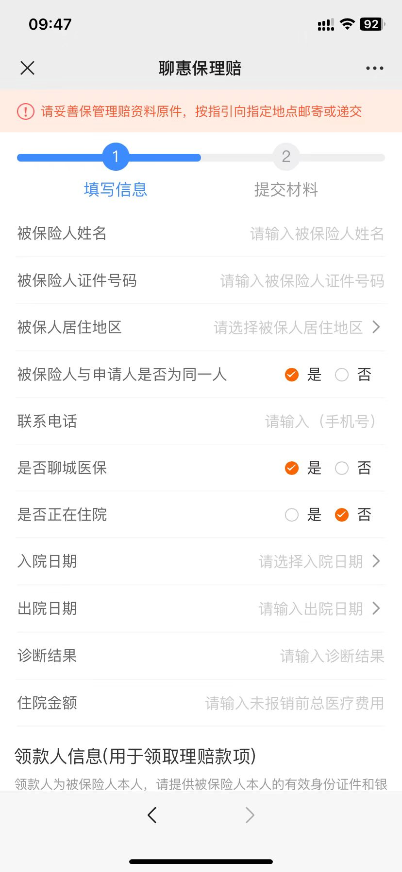
（四）理赔方式相对单一
线下办理不清晰
线上办理不便捷
特殊人群报销渠道单一

Slide 12
02
意见建议

Slide 13
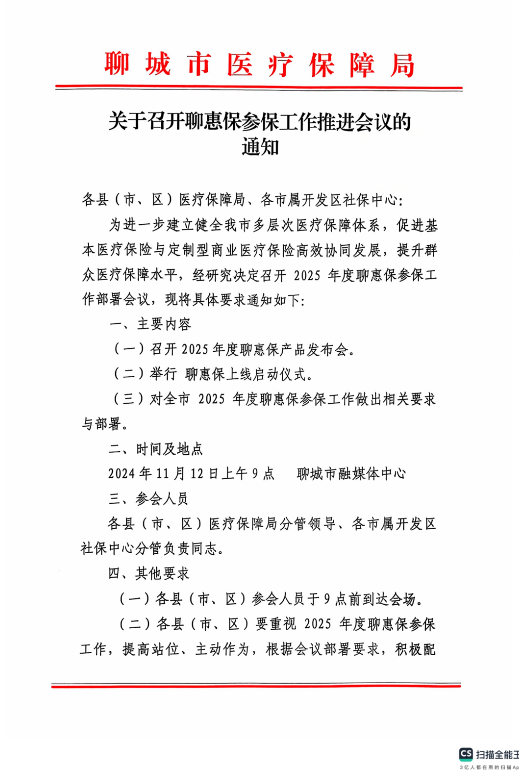



（一）加大宣传推广力度、扩大政策知晓范围
与社保缴纳推广宣传相结合
案例说明、政策解读多渠道加大宣传

Slide 14

（二）适当降低起付门槛、提高赔付比例
适当调整起付门槛
酌情提高赔付比例

Slide 15
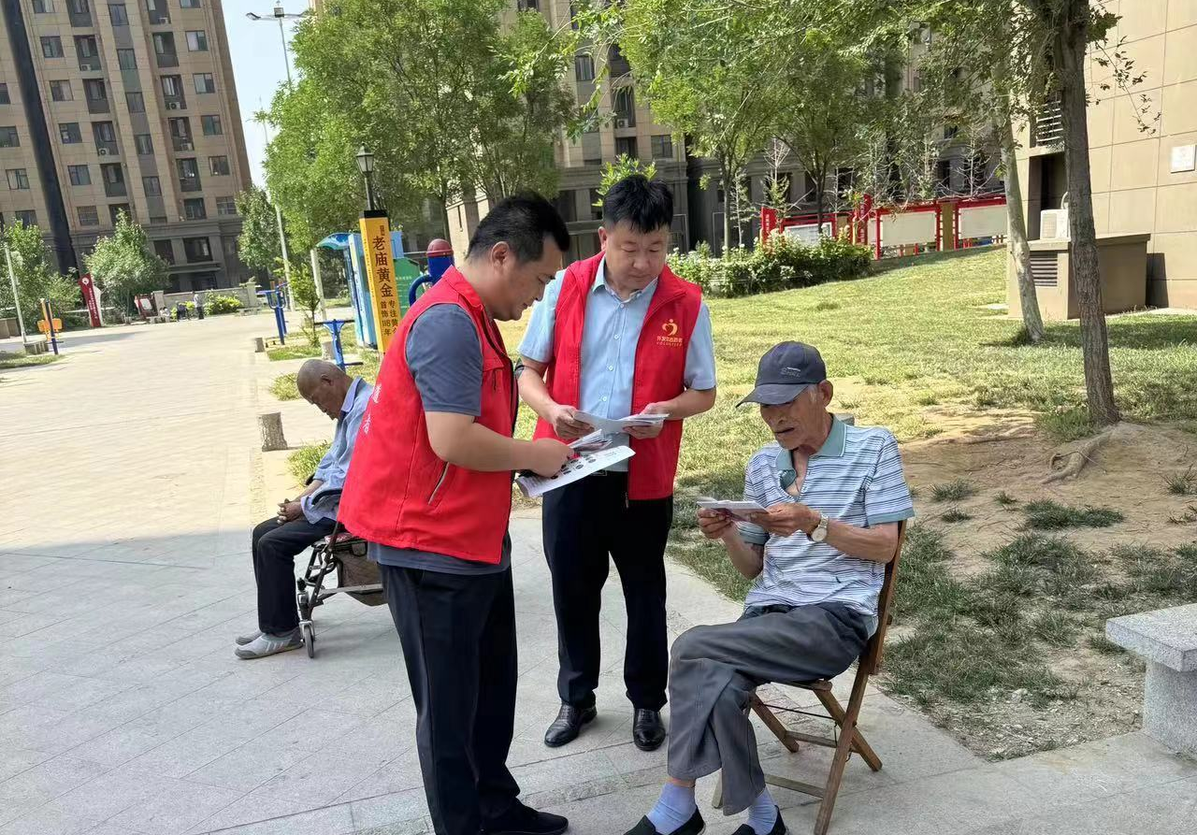
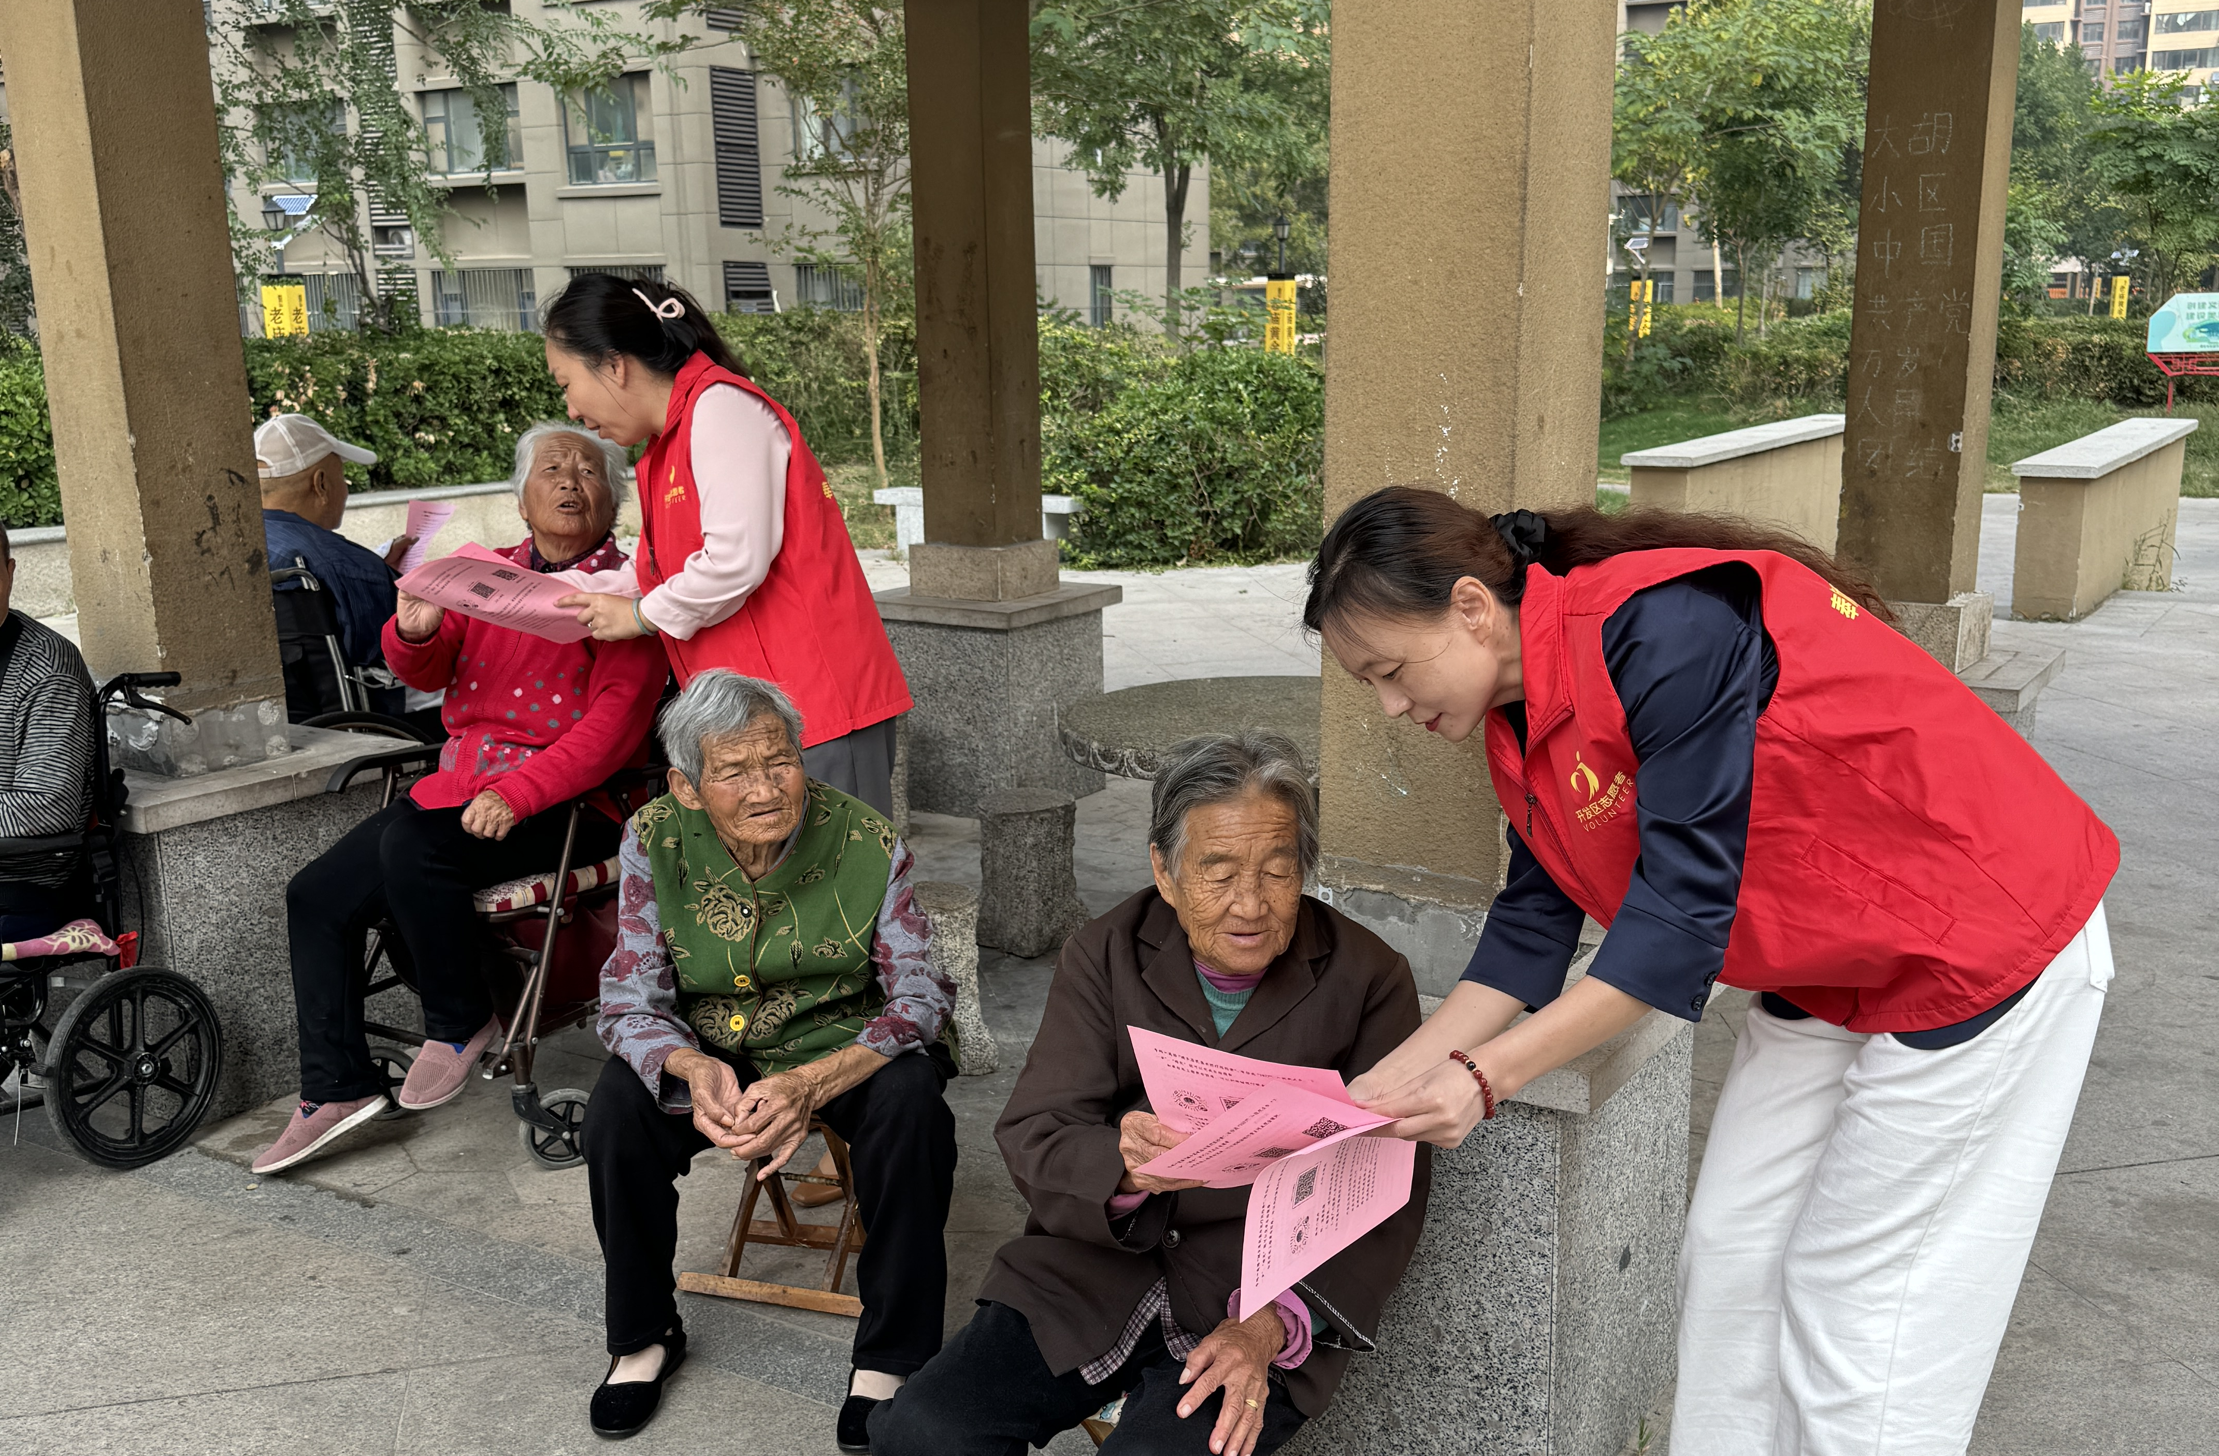
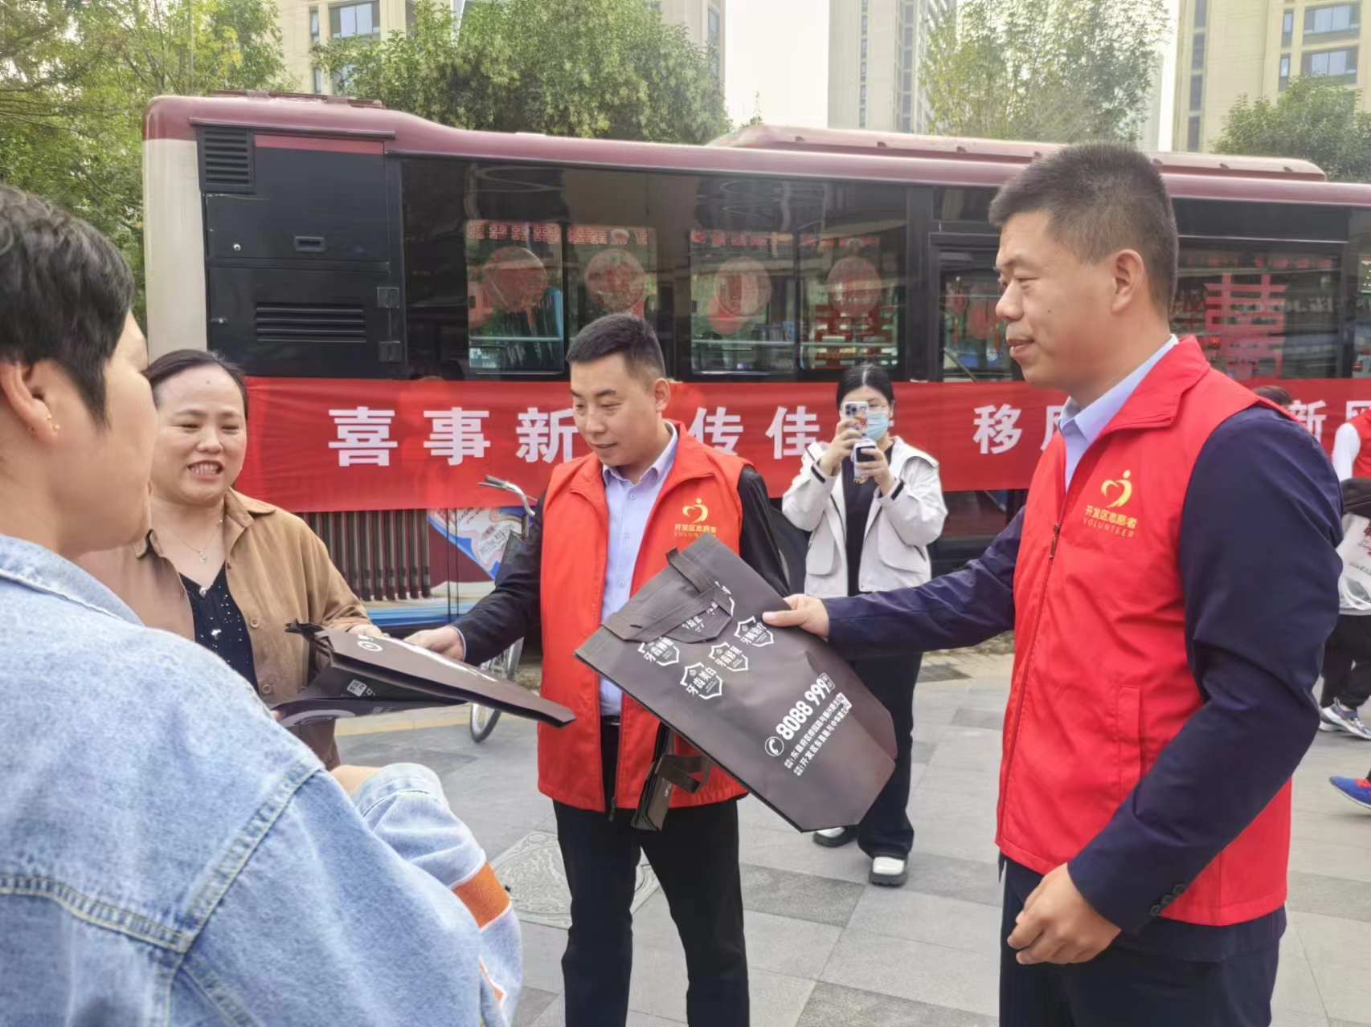
（三）拓展理赔方式
广泛发动基层干部、社区网格员登门入户
采用线上线下相结合的理赔方式

Slide 16
汇报完毕
感谢聆听

